Slide 1
Introduksjonspakke: Litteraturhistoria frå 700 til 1850

Slide 2
Mål for perioden
Du skal få oversikt over den kulturhistoriske konteksten i perioden 700–1850.
Du skal bruke denne oversikta som hjelp når du seinare jobbar med tekstar frå dette tidsrommet.
Notes:
Til læraren
Fordel fagstoffet slik at det passar med timeplanen til elevane.

Slide 3
Plan for veke 1–2
Presentasjon av tidslinje og epokar
Lærarforedrag om
norrøn tid
renessansen
barokken
opplysningstida
romantikk og nasjonalromantikk
Felles oppsummering
Notes:
Til læraren
Tips: Her kan det vere lurt å snakke med elevane om korleis ein tar notat under eit foredrag. Det kan òg vere ein idé å la elevane halde foredraget. Del dei inn i grupper med ansvar for dei ulike periodane, la dei lese seg opp på fagstoffet i læreboka på førehand.

Slide 4
Notes:
Til læraren
Her er forslag til tidslinje. Elevane si tidslinje bør helst vere litt meir detaljert.

Slide 5
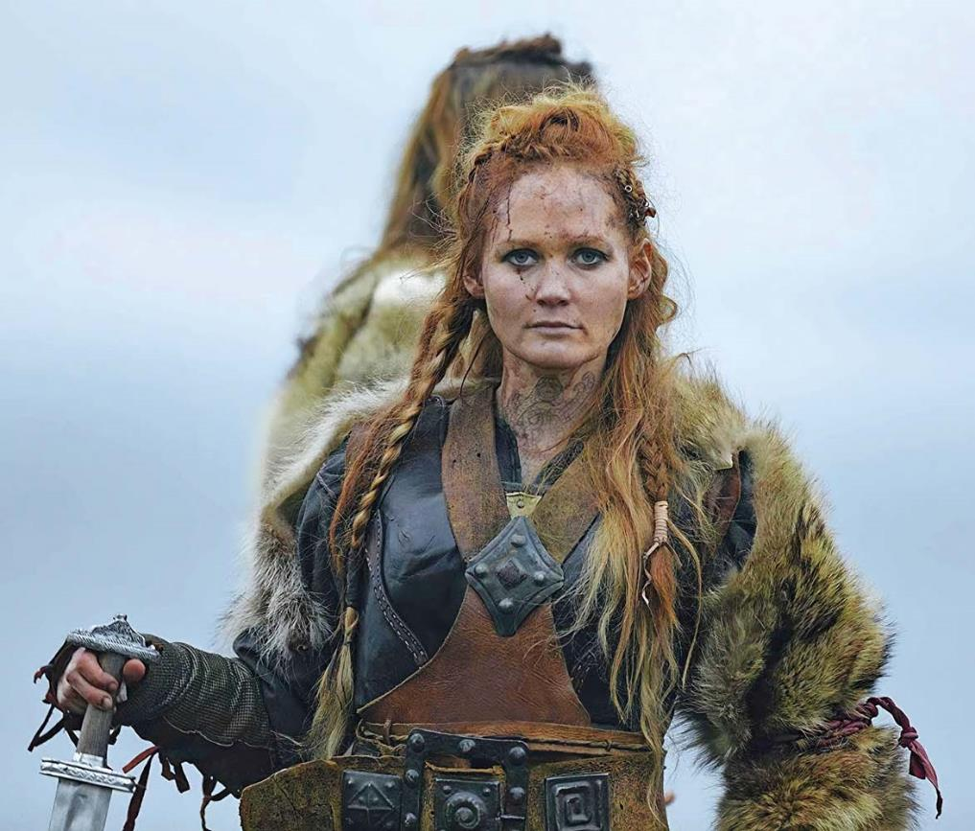
Norrøn tid 700–1350
Sentrale temaer
ære
ætt
hemn

Slide 6
Vi koplar oss på!
Felles
Kva veit du om norrøn tid?
Veit du om seriar, filmar, dataspel og liknande som er inspirert av norrøn tid?
Kva handlar desse om?

Slide 7
Viktige stikkord – norrøn tid
Vikingtid og norrøn mytologi
Runer og latin
Norrøn litteratur: eddadikt, skaldekvad og sagalitteratur
Verdiar som ære, det å vere tapper og det å høyre til ætta
Skjebnetru
Hemn

Slide 8
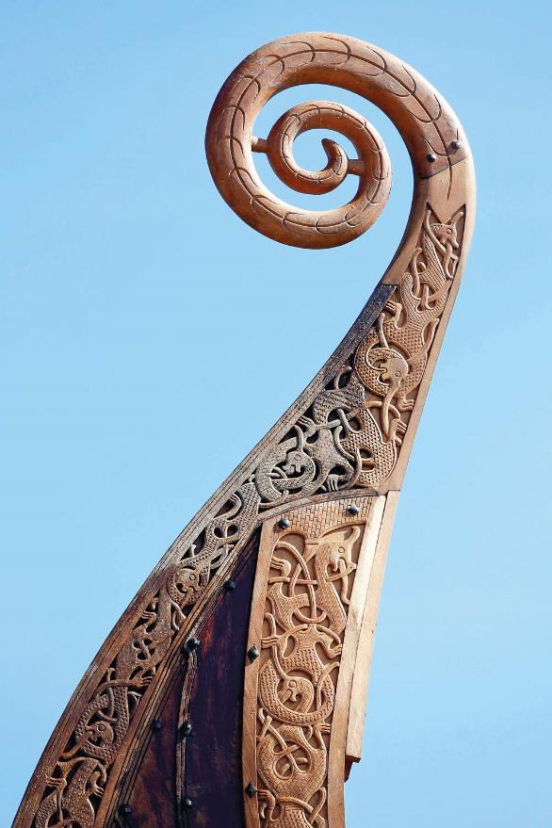
Tre hovudsjangrar
1. eddadikt
2. skaldekvad
3. sagaer

Slide 9
Eddadikt
Eddadikta blir rekna som dei eldste norrøne kvada (dikta).
Dei fortel om gudane og om korleis verda blei til, norrøn mytologi.
Dei består av klangfulle og rytmiske dikt.
Forfattarane er ukjente.

Slide 10
Skaldekvad
Skaldekvada kommenterer store hendingar frå den norrøne fortida og frå den norrøne samtida.
Ofte var kvada retta mot kongar og høvdingar.
Skaldane var mellomalderen sitt svar på reporterar.
Skaldekvada finn vi i sagaene.

Slide 11
Sagaer
Sagaene er blodige og dramatiske forteljingar.
Dei tar for seg dei norske kongane, heltane frå eddadiktinga og dei store slektene frå Island og Noreg.
Dei er blitt til i ein munnleg forteljartradisjon.
Skrivarane er anonyme.
Det er funne ca. 45 ættesagaer.

Slide 12
Handlingsmønsteret i ein saga
Introduksjon og oppramsing av hovudpersonar og slekt
Draumar og draumetyding: Vanlege innslag i sagaen. Ein draum som blir referert i starten av ein tekst, går i oppfylling.
Konflikt: Det oppstår gjerne konflikt mellom to personar, grupper eller familiar, og kjærleik og ære startar striden.
Drap og hemn: Spenninga bygger seg opp. Vi får høyre om mange drap og at desse drapa blir hemna.
Blodig klimaks: Helten døyr.
Forsoning: Etter at helten døyr, tar det ikkje lang tid før det blir fred mellom familiane. Deretter sluttar sagaen.

Slide 13
Litterære verkemiddel – saga
Underdriving (litotes)
Objektiv forteljar som står utanfor handlinga
Kort og konsist språk
Kvad
Berre høgdepunkta er med, lite kvardagslege skildringar
I grupper
Fortel om dagen din. Bruk så mange verkemiddel du greier, frå lista over.
Korleis oppfatta publikum historia di?

Slide 14
Oppsummer norrøn tid
Felles
Læraren teiknar ei tidslinje på tavla.
Alle er med på å fylle ut denne med dei stikkorda/teikningane de har til no.
Kva veit de no om norrøn tid?

Slide 15
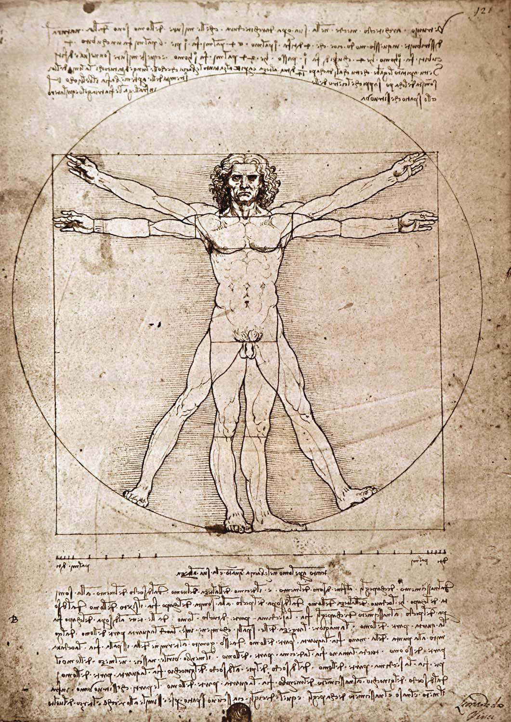
Renessansen 1500-talet
Sentrale tema
gjenføding
mennesket i sentrum

Slide 16
Vi koplar oss på!
Felles
Har du høyrt om renessansen før?
Kva veit du om boktrykkarkunsten og reformasjonen?
Kva tenker du på når du høyrer frasen «mennesket i sentrum»?

Slide 17
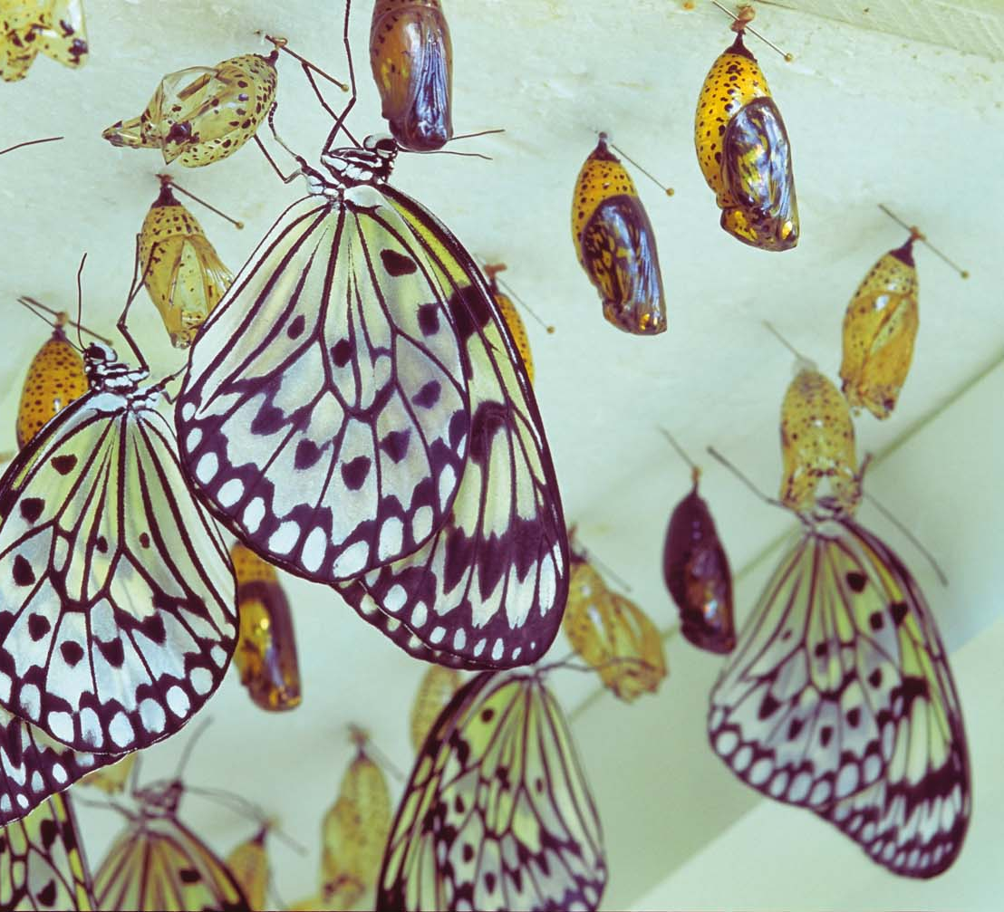
Viktige stikkord – renessansen
Renessanse = gjenføding
Ad fontes, tilbake til kjeldene
Mennesket i sentrum, ikkje underkasta Gud
Reformasjonen
Nye idear og framtidsoptimisme
Humanisme

Slide 18
Kva er eit menneske?
For et mesterverk mennesket er! Så opphøyet i sin fornuft! Så ubegrenset i sine evner! Så uttrykksfullt og beundringsverdig i skikkelse og bevegelse! Så lik en engel i sin handling! Så lik en gud i tankekraft! Verdens pryd! Alle skapningers forbilde!
(«What a Piece of Work is Man» frå Shakespeares Hamlet)

Slide 19
Diskusjonsoppgåve
Felles
Korleis kan vi seie at teikninga «Det vitruviske mennesket» av Leonardo da Vinci (1487) er eit eksempel på sentrale tankar i renessansen?

Slide 20
Renessansen i Europa og Noreg
Europa: Renessansen blomstra på 1400-talet.
Noreg: Nokre få humanistar produserte tekstar i åra etter reformasjonen, altså meir enn 150 år etter stordomstida i Europa.
Dei fleste lærde i Noreg, dei som kunne skrive og lese, døydde under svartedauden på 1300-talet.
→ Derfor var det svak skrifttradisjon i landet.
Noreg var i union med Danmark.
→ Derfor var det kulturelle og økonomiske sentrumet utanfor Noregs grenser.
Noreg hadde ikkje universitet.
→ Derfor måtte dei få nordmennene som fekk utdanne seg, reise utanlands.
Forholda låg altså dårleg til rette for ei kulturell oppblomstring i Noreg under renessansen.

Slide 21
Ein norsk renessansehumanist
Absalon Pederssøn Beyer
To kjente verk
Kvardagsliv: Bergens kapittelsbok
Noregs historie og geografi: Om Norges rike (1567)

Slide 22
Oppsummer renessansen
Felles
Læraren teiknar ei tidslinje på tavla.
Alle er med på å fylle ut denne med dei stikkorda/teikningane de har til no.
Kva veit de no om renessansen?

Slide 23
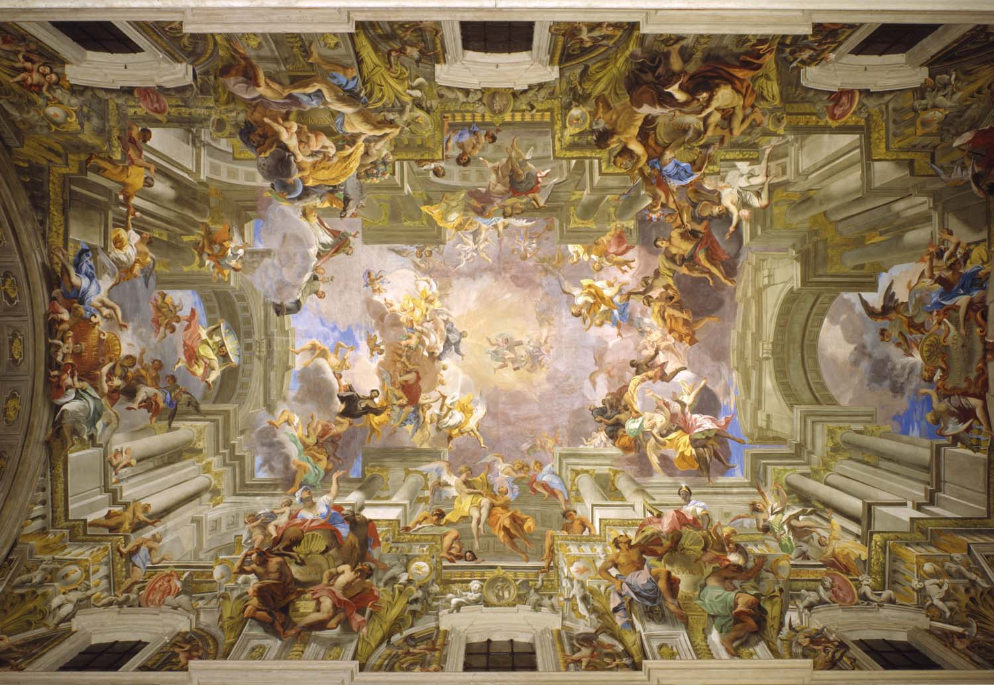
Barokken 1600-talet
Sentrale temaer
lengsel etter Gud
frykt for helvete
memento mori

Slide 24
Vi koplar oss på!
Felles
Har du høyrt om barokk stil?
Kva vil det seie å overdrive?
Kva plass har Gud i samfunnet vårt i dag?

Slide 25
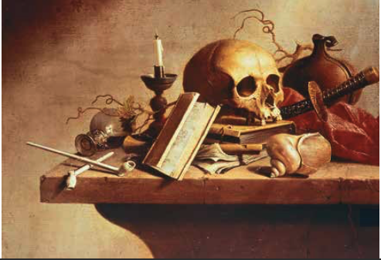
Viktige stikkord – barokken
Kongane og kyrkja tok tilbake makta.
Det var ei turbulent tid med krig, uro og svolt.
Livet på jorda var ein «jammerdal».
Mennesket var lite og underkasta seg Gud.
Diktinga var prega av sterk gudstru.
Diktinga inneheldt skildring av lokal natur og klima.

Slide 26
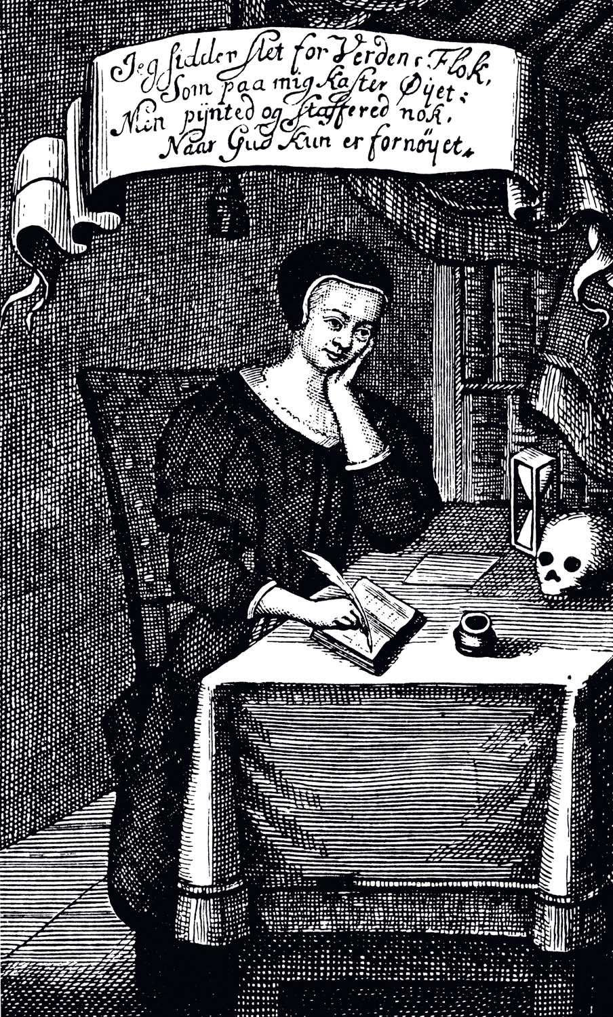
Memento mori
Memento mori = «Hugs at du skal døy»
Døden blei brukt som motiv og tema.
Ein lengta etter eit liv i paradis etter døden.
Paradis var alt livet på jorda ikkje var.
«Jammerdal» viser til det harde livet på jorda som ein måtte halde ut fram til den etterlengta døden.
Viktig diktar: Dorothe Engelbretsdotter
Ho var den første kvinna i Noreg til å leve av diktinga si.

Slide 27
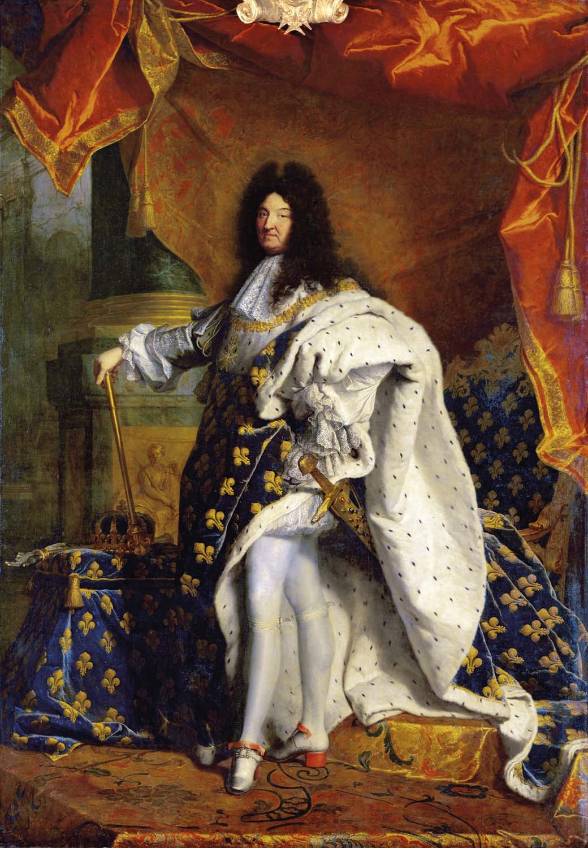
Den barokke stilen
Pompøs og kraftfull!
Full av følelsar og kraftfulle språklege verkemiddel
Store bokstavar, utropsteikn og dramatiske kontrastar
Enkelt innhald – komplisert form

Slide 28
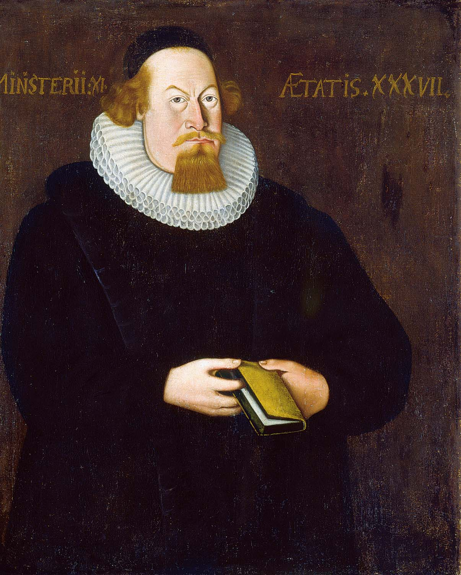
Brukslitteratur og geografiske dikt
Etter reformasjonen: Gudstenester og salmar skulle vere på folkemålet, ikkje på latin.
Det var behov for salmar på norsk (noko som i praksis betydde dansk skriftspråk).
Det var ein massiv salmeproduksjon av prestar som Petter Dass.
Dass skreiv i tillegg hyllingsdikt til landsdelen han budde i, såkalla geografiske dikt.

Slide 29
Oppsummer barokken
Felles
Læraren teiknar ei tidslinje på tavla.
Alle er med på å fylle ut denne med dei stikkorda/teikningane de har til no.
Kva veit de no om barokken?

Slide 30
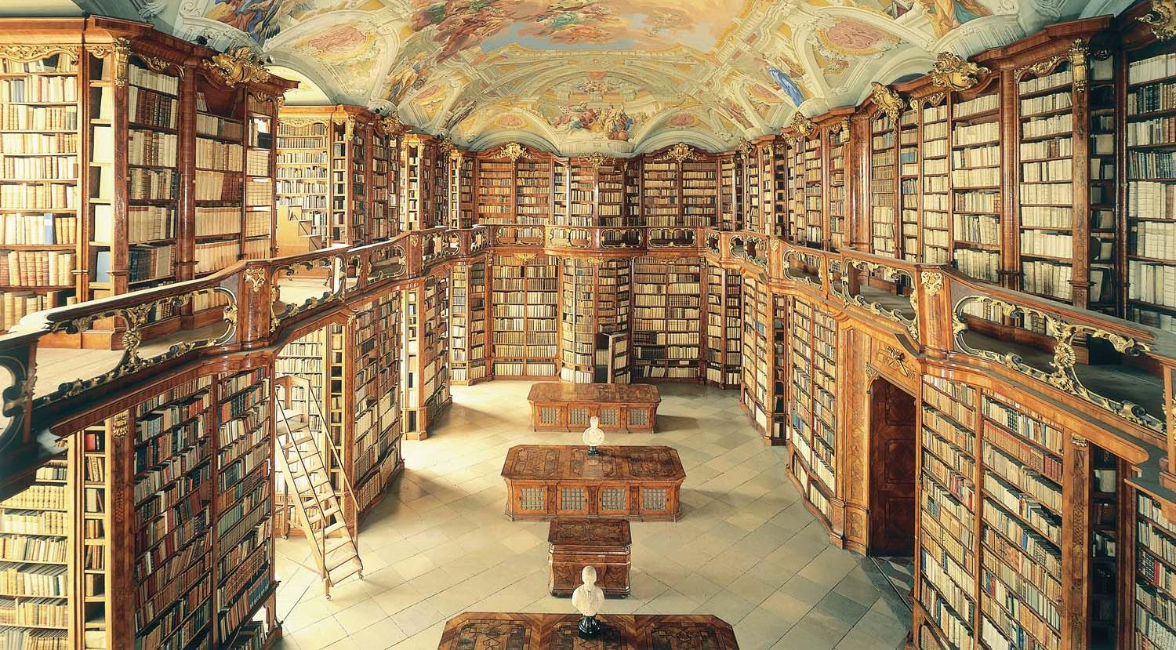
Opplysningstida 1700-talet
Sentrale tema
fornuft
fridom
framsteg

Slide 31
Vi koplar oss på!
Felles
Kva vil det seie å vere opplyst?
Kor langt kan ein komme ved å stole på si eiga fornuft?
Korleis kan ein kritisere dei som har makt, dersom ein er ueinig?

Slide 32
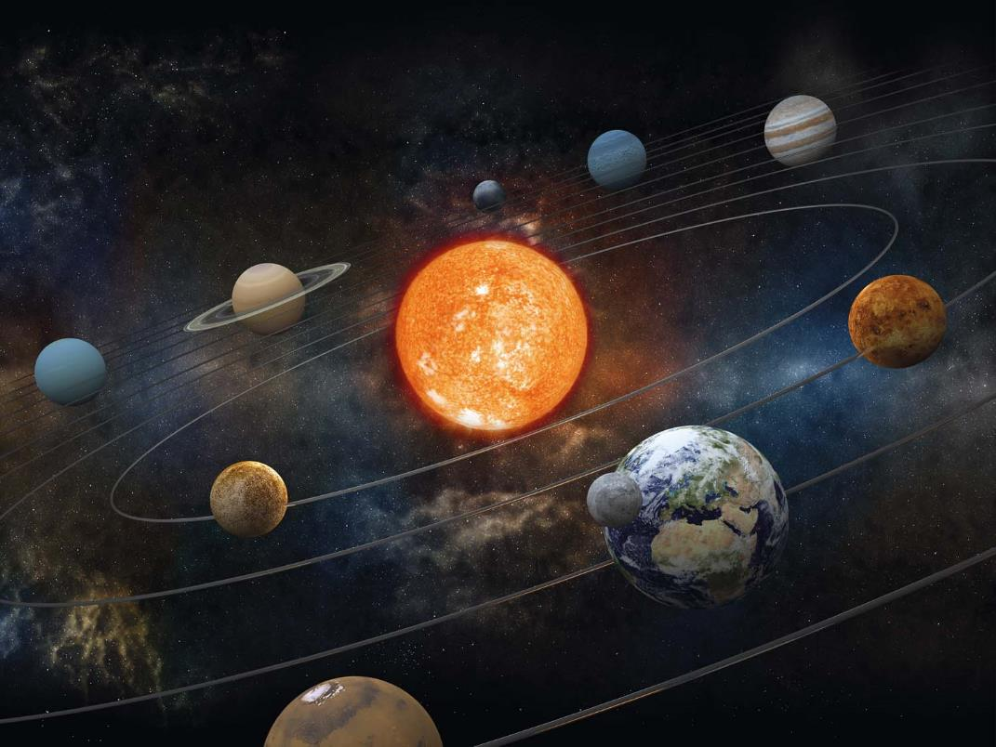
Viktige stikkord – opplysningstida
Modernitet, ei mental endring i samfunnet
Mekanisk verdsbilde og naturlover
Fornuft, fridom og framsteg → FFF
Utfordring av dei som har makt i samfunnet
Sensur
Kritikk og latterleggjering av dei som hadde makt

Slide 33
Fornuft i opplysningstida: i spennet mellom tru og tvil
Tru
Kristendom og gudstru stod sterkt.
Det var både ei katolsk og ei protestantisk kyrkje.
Pietismen var i sterk framvekst, sterk personleg gudstru.
Tvil
Rasjonalisme
«Eg tviler, altså tenker eg. Eg tenker, altså er eg.» (Descartes)
Mennesket må bruke fornufta til å orientere seg i verda.
Empirisme
Kunnskap ein sjølv har erfart, er viktig for å forstå verda.

Slide 34
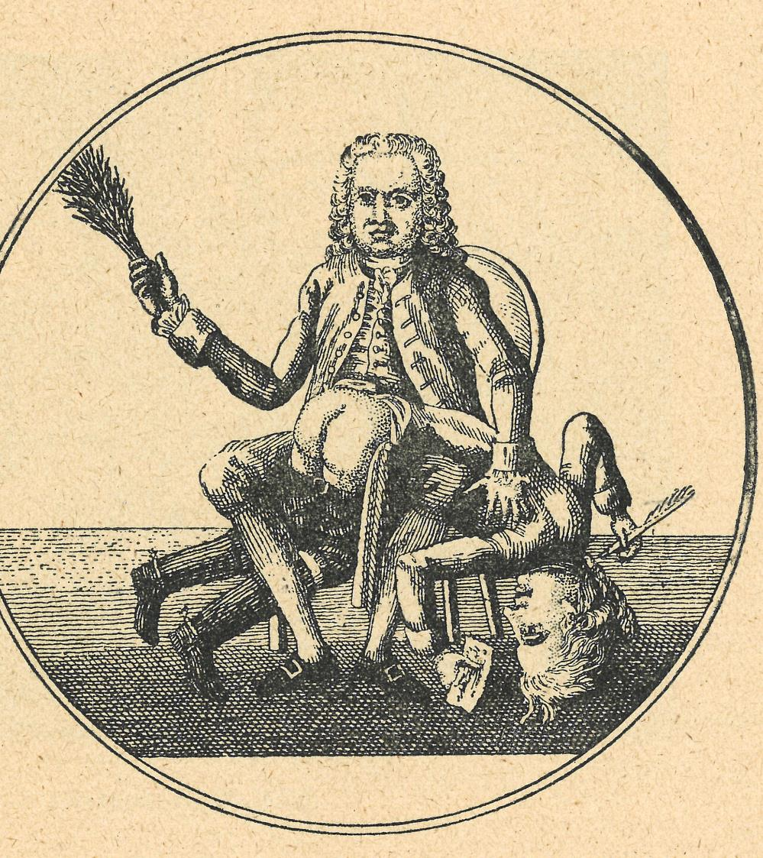
Fridom i opplysningstida
Det skjer ei oppmjuking av sensuren.
Vi ser spirer til offentleg debatt om religion, politikk, kultur og økonomi.
Vi ser ein framvekst av ei borgarleg offentlegheit – ein kravde informasjon og makt.
MÅL: Ein fri og open debatt ville utvikle samfunnet i positiv retning!
Bildet til venstre heiter «En skribent får ris», og er ei karikaturteikning frå Danmark-Noreg.

Slide 35
Framsteg i opplysningstida
Fornuft kunne skape ei meir harmonisk og rettferdig verd.
MEN: Ein var skeptisk til å la «folk flest» få for stor makt.
Filosofen Voltaire ønskte eit «opplyst einevelde». Samfunnet måtte styrast av dei som hadde mest kunnskap.

Slide 36
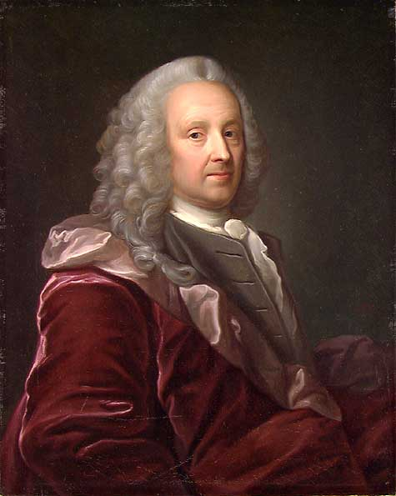
Ludvig Holberg – den fornuftige komediediktaren
Enorm produksjon av essay, drama, vitskaplege tekstar med meir
Skreiv på dansk, nådde ut til fleire
Stikkord
karakterkomediar, samfunnskritiske tekstar, science-fiction-romanar
Verkemiddel: satire, humor, ironi

Slide 37
Oppsummer opplysningstida
Felles
Læraren teiknar ei tidslinje på tavla.
Alle er med på å fylle ut denne med dei stikkorda/teikningane de har til no.
Kva veit de no om opplysningstida?

Slide 38
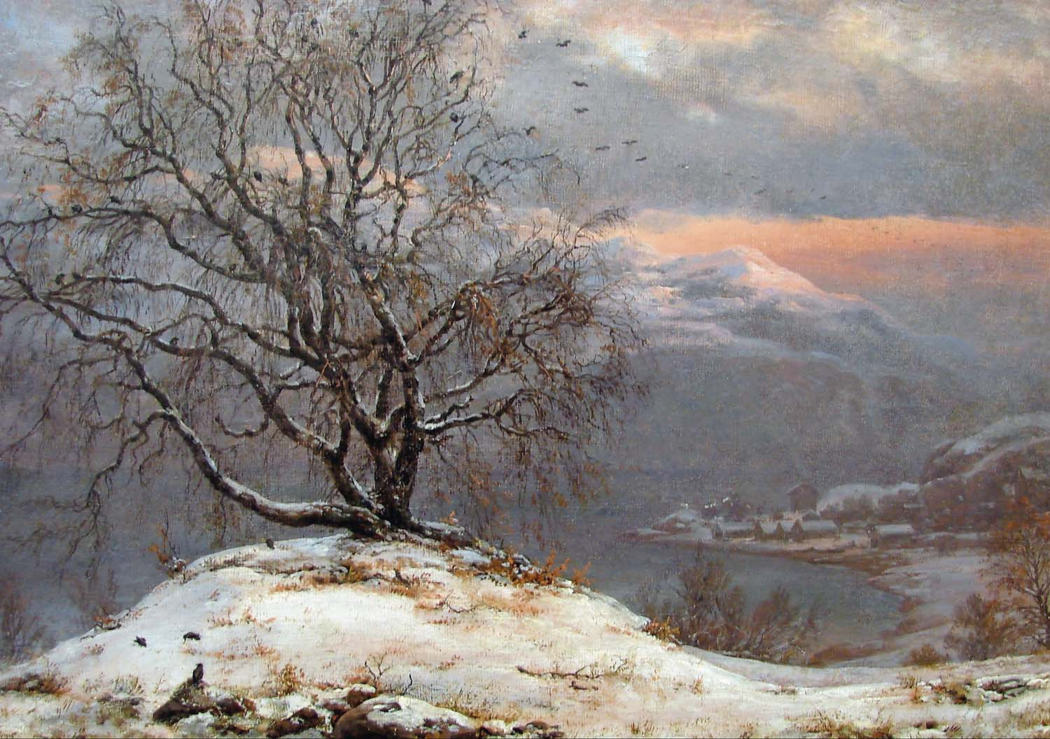
Romantikk og nasjonalromantikk 1800–1850
Sentrale tema
natur
følelsar
det norske

Slide 39
Vi koplar oss på!
Felles
Korleis formidlar du følelsar?
Kva betyr naturen for deg?
Dersom du skulle fortelje ein turist om Noreg – kva ville du fortalt?

Slide 40
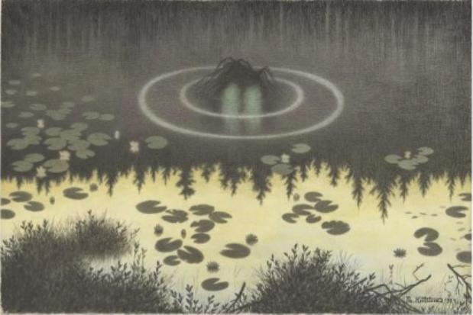
Viktige stikkord – romantikk og nasjonalromantikk
Venstre-, høgre- og skrekkromantikk
Natur som sentralt motiv
Diktargeniet
Formidling av natur og følelsar
Det nasjonale gjennombrotet
Innsamling av folkedikting og språk

Slide 41
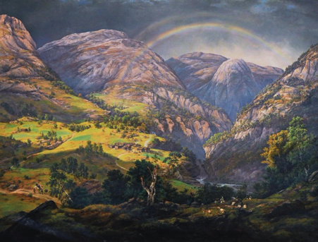
Romantikken
Kulturhistorisk epoke 1800–1830
Jakta på det ekte og naturlege
Ønskte fellesskap med det åndelege og opphavlege
Brukte følelsar og fantasi meir enn fornuft og kunnskap

Slide 42
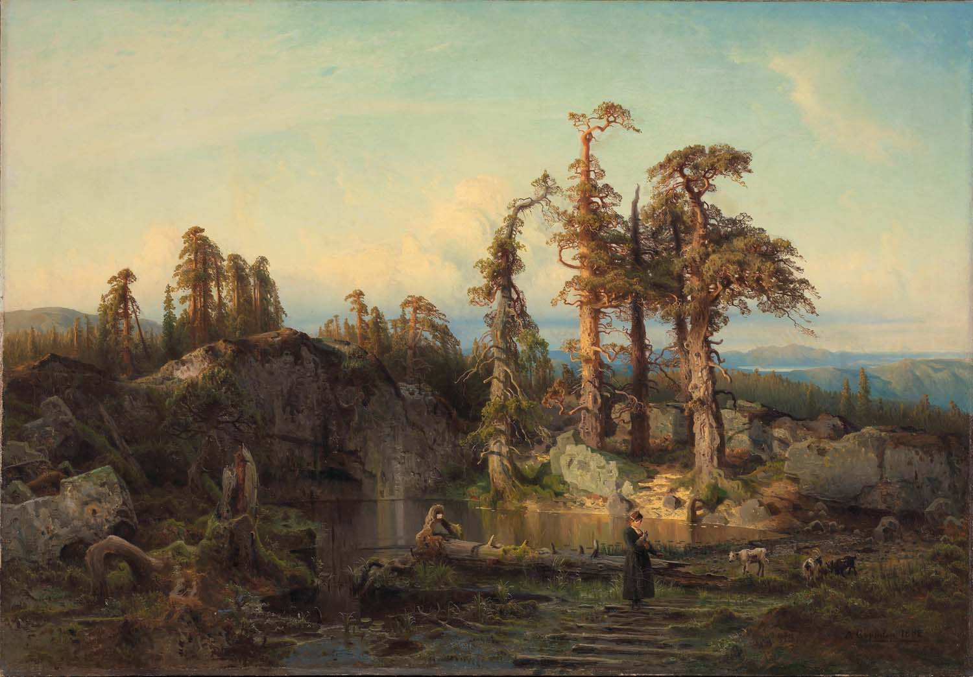
Diktar-geniet
Den romantiske diktaren var eit bindeledd mellom lesarane og ei skjult, åndeleg verd.
Diktaren hadde ei nærmast gudegitt gåve i form av fantasi og språk.
Denne gåva brukte diktaren til å skrive dikt, slik at mennesket fann tilbake til den felles sjela som naturen og mennesket har.

Slide 43
To sentrale forfattarar i romantikken
Henrik Wergeland
Venstreromantikar – opptatt av fridom og sjølvstende
Det guddommelege, det ekte og naturlege fanst i naturen
Brukte naturen som motiv, tema og språkleg verkemiddel
Sprengde form- og sjangerkrav når han skreiv. Den spontane følelsen var viktigare enn det tilarbeidde.
Johan Sebastian Welhaven
Høgreromantikar – vende blikket bakover i tida
Opptatt av lengsel, ettertanke og minne
Brukte naturen som motiv, tema og språkleg verkemiddel
Dikt skulle vere vakre og skjønne – både i innhald og form.
Skreiv nasjonalromantiske dikt òg

Slide 44
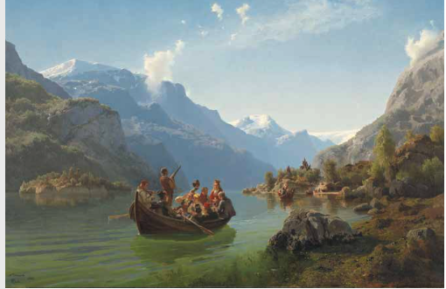
Nasjonalromantikk
1814: viktig for denne perioden
Kulturhistorisk epoke 1830–1870
Jakta på felles språk, kultur og historie
Enkle levekår for dei fleste i samfunnet
Nasjonalromantiske motiv i måleri
Innsamling av eventyr, segner, balladar

Slide 45
Oppsummer romantikk og nasjonalromantikk
Felles
Læraren teiknar ei tidslinje på tavla.
Alle er med på å fylle ut denne med dei stikkorda/teikningane de har til no.
Kva veit de no om romantikk og nasjonalromantikk?

Slide 46
Til slutt: oppsummering
Felles
Lag ei tidslinje på tavla/gråpapir/plakatar der de i fellesskap lagar ei oversikt over det som de har notert/teikna til no.
I par
Snakk dykk gjennom tidslinja.

